Slide 1



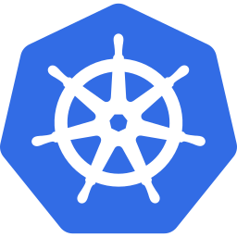




[서비스명]
Kubernetes + AWS — 컨테이너 오케스트레이션 인프라
AWS
EKS
Terraform
Docker
Actions
Grafana
팀 [팀명] · 2026.07 · 초안 v0.2
01

Slide 2





프로젝트 개요
AWS 위에 컨테이너 기반 웹 서비스를 구축하고, '운영 가능함'을 실측으로 증명한다
무엇을 만드나 [서비스 한 줄 설명] 프론트 SPA + 백엔드 API + RDB/캐시 구성의 웹 서비스 무엇이 다른가 2차 프로젝트(EC2 기반)의 검증된 패턴을 계승하되,
컴퓨트 계층을 처음부터 EKS 네이티브로 재설계
IaC 100%
2단 오토스케일링
콘솔 수작업 0건,
apply 한 번으로 재현
HPA(Pod) + Cluster
Autoscaler(노드)
무중단 배포
비용 통제
OIDC 기반 CI/CD,
롤링 업데이트 + 자동 롤백
HA 토글 변수,
월 [$N] 이내 운영
[서비스명] · 3차 프로젝트
02

Slide 3
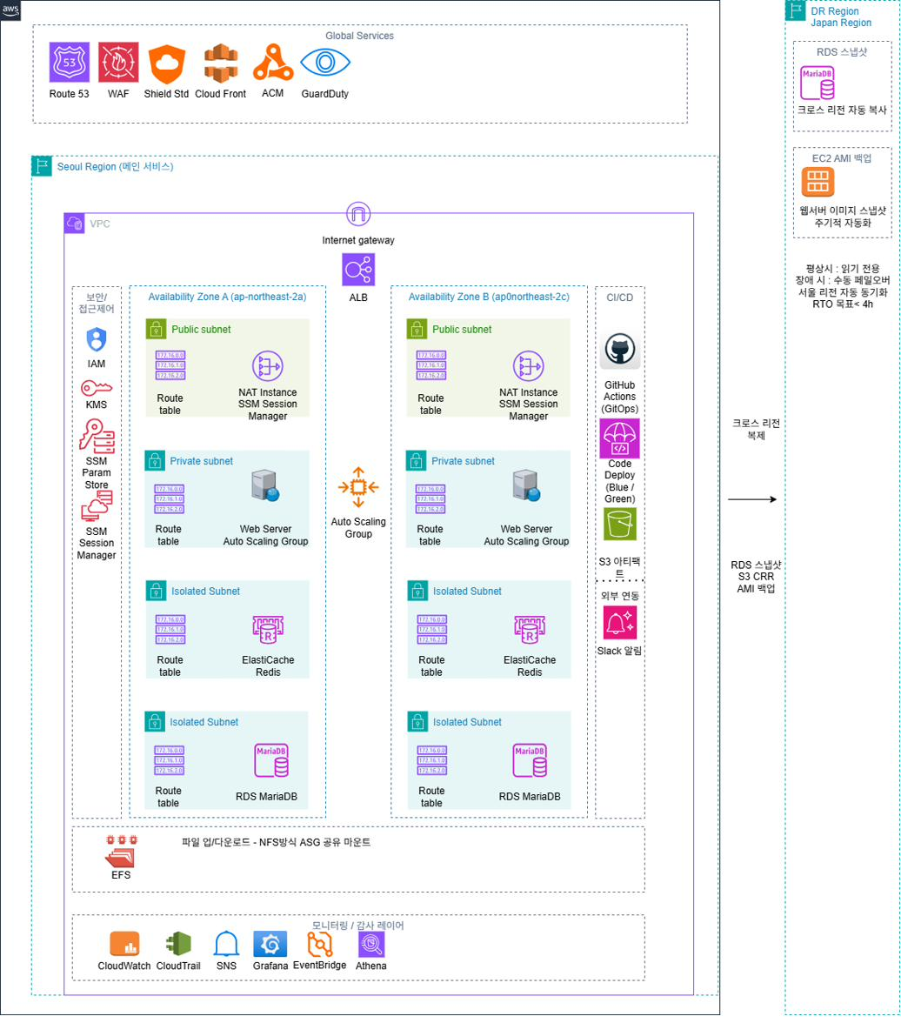



출발점 — 2차 프로젝트 아키텍처
CARE · EC2 Auto Scaling 기반 (draw.io 원본)
그대로 가져올 것
3계층 서브넷 · fck-nat · 오리진 검증
CloudFront+WAF · KMS · OIDC CI/CD
바꿀 것
EC2 ASG → EKS 노드그룹 + Pod
CodeDeploy → K8s 롤링 배포
2차의 교훈
로컬 tfstate 협업 충돌,
NAT 인스턴스 병목 → 엔드포인트로 해소
[서비스명] · 3차 프로젝트
03

Slide 4
목표 아키텍처
Seoul (ap-northeast-2) · 2AZ · 3계층 서브넷
사용자 Route 53
CloudFront + WAF
ALB 오리진 검증
EKS Pod TargetGroupBinding · HPA
RDS MariaDB 격리 서브넷
EFS 공유 스토리지
EKS 클러스터 (프라이빗 서브넷)
관리형 노드그룹 t3.medium 2~6 · Cluster Autoscaler
ALB Controller · External Secrets · EFS CSI (IRSA)
Redis 격리 서브넷
fck-nat + VPCe 아웃바운드
CI/CD: GitHub Actions(OIDC) → 이미지 빌드 → ECR → kubectl rollout · 관측: Container Insights / Grafana
* 상세 다이어그램은 draw.io 별첨
[서비스명] · 3차 프로젝트
04

Slide 5


핵심 기술 결정
모든 결정은 ADR(Architecture Decision Record)로 레포에 기록
ADR-001
ADR-002
ADR-003
EKS vs 셀프호스팅
ALB 관리 주체
노드 오토스케일러
EKS 채택
Terraform ALB + TGB
Cluster Autoscaler
컨트롤 플레인 운영(etcd·인증서·업그레이드)을 AWS에 위임하고 앱 계층에 집중. 비용은 apply/destroy 운용으로 통제
Ingress 생성 대신 테라폼 ALB 유지. CloudFront 오리진 고정과 X-Origin-Verify 룰을 IaC로 보존
단일 노드그룹 2~6대 규모엔 CA가 예측 가능하고 충분. 스팟 혼합 필요 시점에 Karpenter 재검토
[서비스명] · 3차 프로젝트
05

Slide 6




보안 설계
프로덕션 기준을 학습 환경에도 동일하게 적용
오리진 검증
CloudFront가 부착한 X-Origin-Verify 헤더가 일치할 때만 ALB가 응답 — ALB 직접 호출은 403
IRSA 최소권한
앱·컨트롤러·시크릿 오퍼레이터가 각자의 IAM Role — 노드 권한과 분리, 액세스 키 0개
3계층 서브넷
퍼블릭(엣지) / 프라이빗(EKS) / 격리(DB·캐시) — DB는 인터넷 경로 자체가 없음
전 구간 암호화
KMS 고객관리형 키로 RDS·EFS·EBS·시크릿 암호화, Redis 전송 구간 TLS + AUTH
[서비스명] · 3차 프로젝트
06

Slide 7




CI/CD 파이프라인
액세스 키 없는 배포 — push부터 rollout까지 사람 손 0번
git push
GitHub Actions
ECR
EKS Rollout
PR: plan + tfsec
+ Infracost 코멘트
OIDC 임시 자격증명
(액세스 키 없음)
이미지 빌드·푸시
취약점 스캔
롤링 업데이트
실패 시 자동 undo
배포 시간 목표 <5분 · 롤백 1커맨드(kubectl rollout undo)
07

Slide 8
2단 오토스케일링
부하 테스트(k6)로 실측 — 발표의 핵심 데모
1
트래픽 급증
k6로 800 req/s 부하 주입
2
HPA 반응 (초 단위)
CPU 임계 초과 → Pod 2 → 8 증설
3
CA 반응 (분 단위)
Pending Pod 감지 → 노드 2 → 4 증설
* 예시 곡선 — 실제 부하 테스트 결과로 교체 예정
[서비스명] · 3차 프로젝트
08

Slide 9
비용 전략
"상시 가동"이 아니라 "필요할 때만" — IaC라서 가능한 운용
$0.5
~$50
1개
-$42
시간당 전체 스택
월 예상 (주 20h)
HA 토글 변수
월 NAT 절감
EKS + 노드 2대 + RDS
+ 엣지 계층 포함
apply/destroy 운용 기준
Budgets 알람으로 상한 관리
enable_ha 하나로 Multi-AZ·
레플리카·삭제보호 일괄 제어
NAT GW 대신 fck-nat
+ ECR VPC 엔드포인트
발표·데모 시에만 enable_ha = true — 코드에는 프로덕션 설계가, 청구서에는 학습 예산이 남는다
[서비스명] · 3차 프로젝트
09

Slide 10

검증 시나리오
구축했다가 아니라, 동작한다 — 4가지 실측 데모
스케일링 실측
무중단 배포
k6 부하 → HPA Pod 증설 → CA 노드 증설, Grafana 그래프로 제시
배포 중 초당 응답률 그래프 — rollout 전후 에러율 0 확인
장애 주입
보안 검증
노드 1대 강제 종료 → Pod 재스케줄링 → 서비스 무영향
ALB 직접 호출 403, IRSA 권한 밖 API 호출 실패 로그
[서비스명] · 3차 프로젝트
10

Slide 11
일정 및 협업 구조
[N]주 · 모듈 단위 오너십 + 상호 리뷰
1주
2주
3주
4주
5주
기반
EKS
개통
검증
마무리
레포·S3 백엔드,
네트워크 + 데이터 계층
클러스터·애드온,
앱 컨테이너화
CI/CD, 엣지 연결,
e2e 트래픽
부하·장애 테스트,
관측 대시보드
문서화(ADR),
발표 준비
모듈 오너십: network [A] · data [B] · eks [C] · edge [D] — 전원 상호 리뷰
협업 장치: PR마다 terraform plan 자동 코멘트 + tfsec 스캔 + Infracost 비용 diff → main 머지 시 apply
[서비스명] · 3차 프로젝트
11

Slide 12



구축을 넘어, 운영을 증명한다
IaC 100% · EKS 2단 오토스케일링 · 무중단 배포 · 실측 데이터 기반 검증
부하 테스트 실측 그래프
보안 검증 로그
장애 복구 시연
Q&A · 팀 [팀명]
12

